Slide 1
Понятие шкалы измерения, основные типы шкал и их применение в системном анализе
Выполнил: Гришин Андрей
ИКБО-11-22

Slide 2
Введение
В системном анализе измерения играют ключевую роль, поскольку они позволяют количественно оценивать параметры системы, делать сравнения и принимать обоснованные решения. Основой любых измерений являются шкалы, которые определяют правила присвоения числовых значений объектам и явлениям.

Slide 3
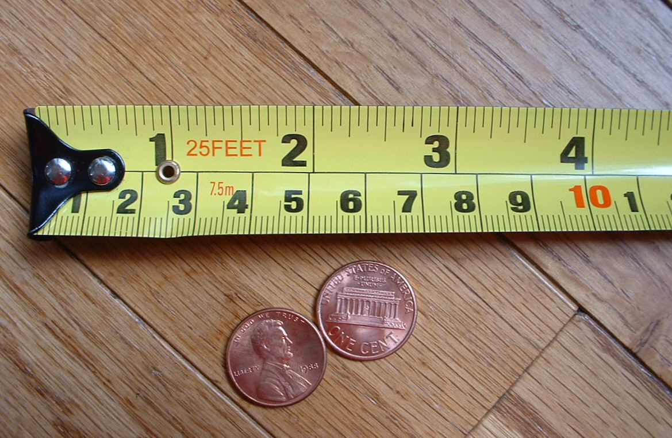
Понятие шкалы измерения
Шкала измерения — это совокупность правил и процедур, которые используются для присвоения числовых значений объектам или явлениям в соответствии с их свойствами и отношениями между ними. Эти правила определяют, каким образом мы можем интерпретировать и использовать полученные данные.

Slide 4
Основные типы шкал измерения
Номинальная (классификация без порядка)
Порядковая (упорядочивание без точного измерения разниц)
Интервальная (равные интервалы, без истинного нуля)
Шкала отношений (равные интервалы, с истинным нулем)

Slide 5
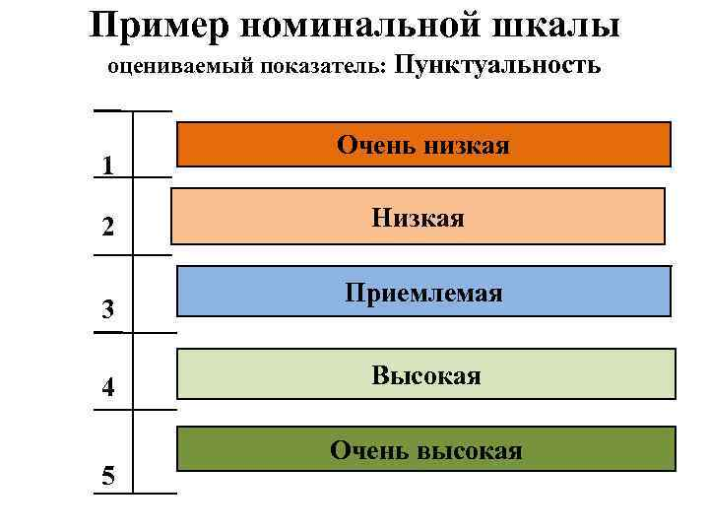
Номинальная шкала
Номинальная шкала используется для классификации объектов или явлений по категориям, которые не имеют количественного значения или порядка.
В системном анализе номинальные шкалы применяются для классификации элементов системы.

Slide 6
Порядковая шкала
Порядковая шкала представляет собой шкалу, на которой объекты упорядочены в соответствии с определенным признаком. Однако разница между значениями не измеряется.
Порядковые шкалы часто используются в оценке приоритетов или ранжировании элементов в системном анализе.
Рейтинги в ресторанах
1 звезда: Плохой сервис и качество еды.
2 звезды: Посредственный сервис и качество еды.
3 звезды: Удовлетворительный сервис и качество еды.
4 звезды: Хороший сервис и качество еды.
5 звезд: Отличный сервис и качество еды.

Slide 7
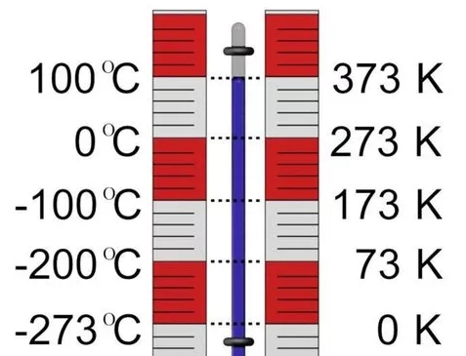
Интервальная шкала
Интервальная шкала характеризуется равными интервалами между значениями, но не имеет истинного нуля.
Интервальные шкалы используются для измерения параметров, где важно знать разницу между значениями.

Slide 8
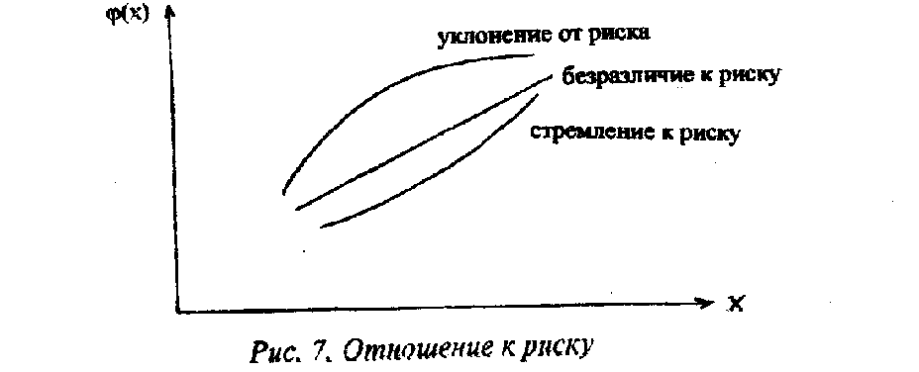
Шкала отношений
Шкала отношений имеет все свойства интервальной шкалы, но также включает истинный ноль, что позволяет проводить операции умножения и деления.
В системном анализе шкалы отношений используются для точного количественного измерения параметров системы.

Slide 9
Применение шкал измерения в системном анализе
В системном анализе шкалы измерения используются для:
Сбор данных: Определение типа данных, которые будут собираться, и выбор подходящей шкалы измерения.
Анализ данных: Применение математических и статистических методов, соответствующих типу шкалы.
Интерпретация результатов: Адекватное понимание и интерпретация полученных данных в контексте системы.
Принятие решений: Использование количественных оценок для разработки и обоснования решений.

Slide 10
Заключение
Понимание различных типов шкал измерения и их правильное применение является ключевым элементом в системном анализе. Выбор подходящей шкалы для каждого типа данных обеспечивает точность измерений и корректность интерпретации результатов. Это, в свою очередь, способствует более эффективному анализу и принятию решений в управлении сложными системами.

